Slide 1
ROSA wiki
Laura Braam
(Kennisnet / Bureau Edustandaard)
12 oktober 2017
Architectuurraad

Slide 2
Ontwikkelingen
Agenda:
Nieuwe ingangen en structuur
Aangescherpt metamodel (terminologie)
Archi modellen als de bron voor de wiki
Aangescherpt ketenfunctiemodel
Doel:
Architectuurraad informeren
Akkoord voor modellen

Slide 3
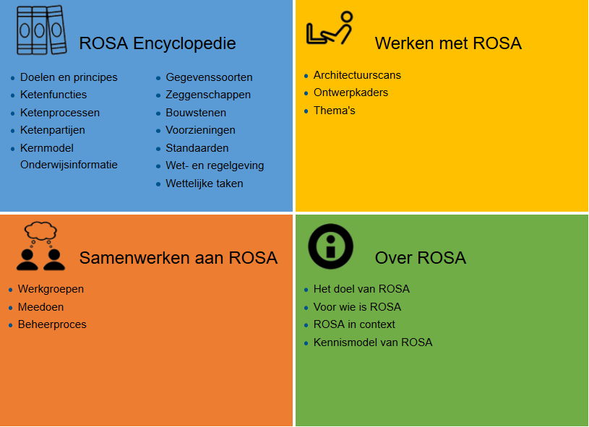
Nieuwe ingangen en structuur

Slide 4
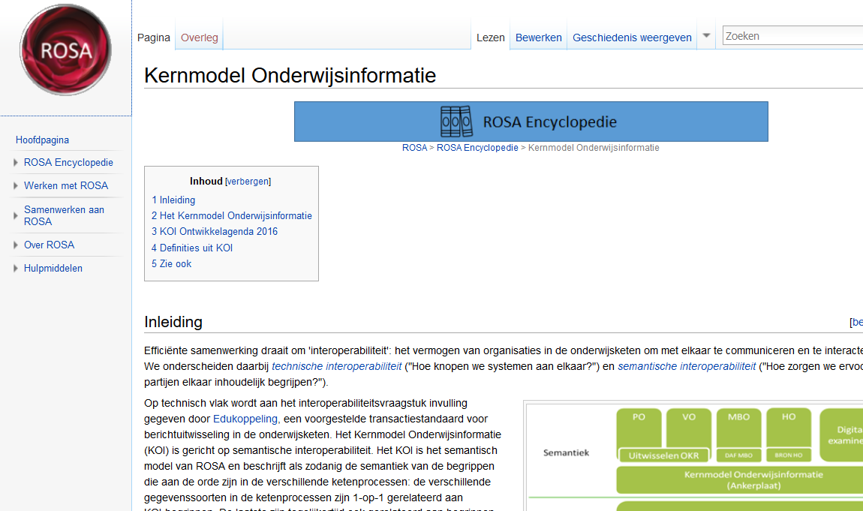
Nieuwe ingangen en structuur

Slide 5
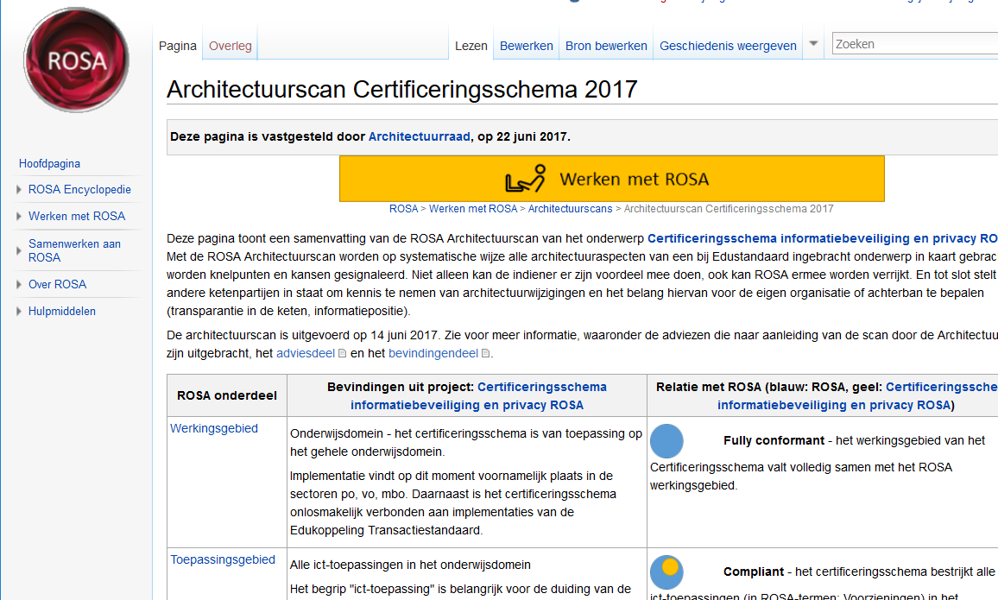
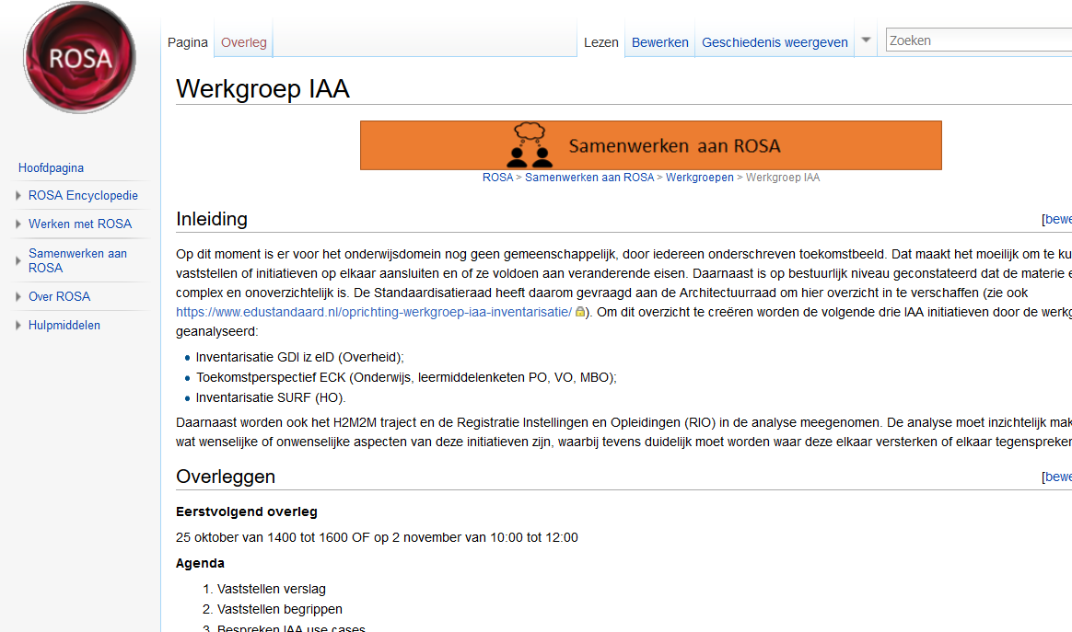
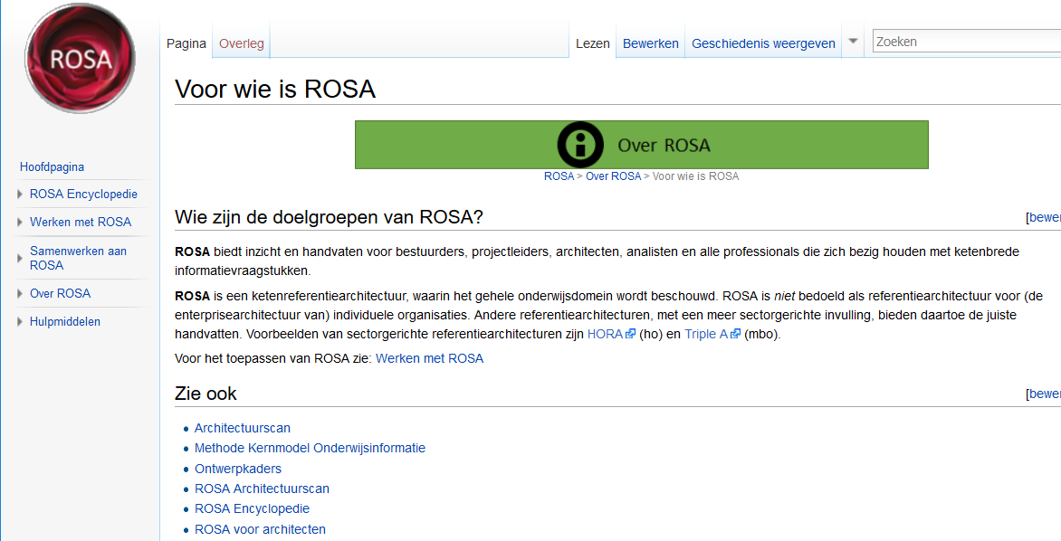
Nieuwe ingangen en structuur

Slide 6
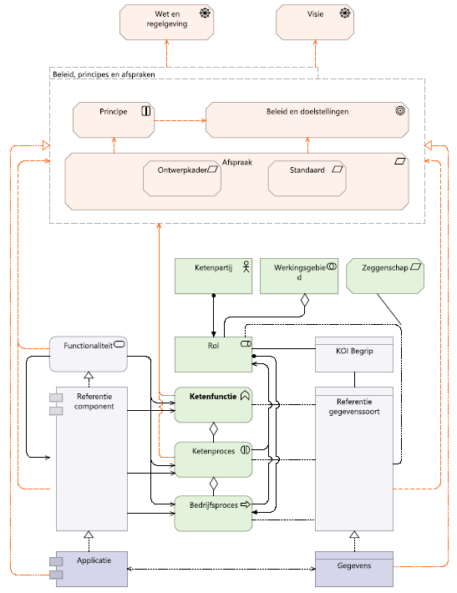
Aangescherpt metamodel

Slide 7
Aangescherpt metamodel
Functionaliteit
Complete basis functie die relevant is voor business/eindgebruiker
Voorbeelden:
Registreren leerlinggegevens, monitoren leertraject

Slide 8
Aangescherpt metamodel
Referentiecomponent
Conceptueel systeem dat verzamelingen van functionaliteit biedt en processen en functies in keten of organisatie ondersteunt
Voorbeelden: LAS / LVS

Slide 9
Aangescherpt metamodel
Applicatie
Concrete implementatie van een of meer referentiecomponenten
Voorbeelden: Magister, ParnasSys

Slide 10
Aangescherpt metamodel
De termen bouwsteen en voorziening worden niet langer gebruikt vanwege de te brede connotatie van deze begrippen

Slide 11
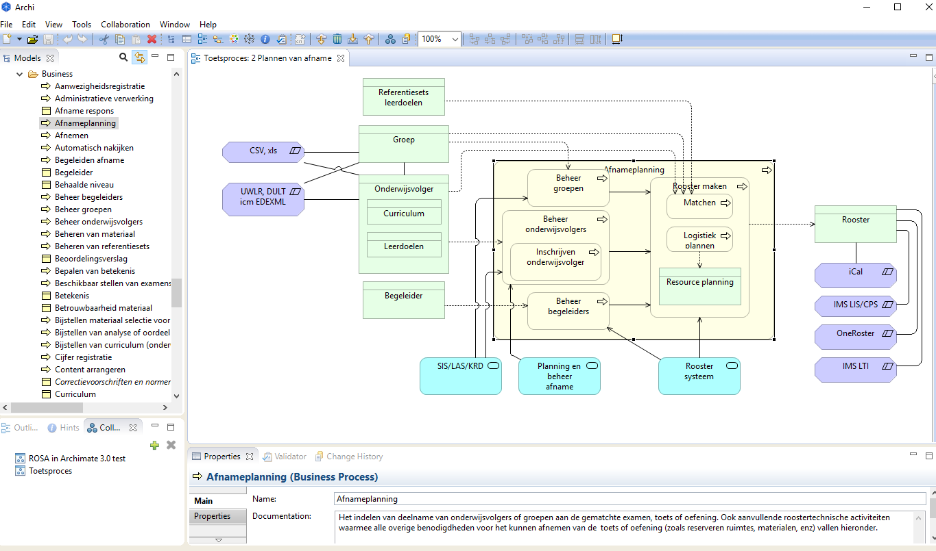
Archi modellen als bron voor de wiki

Slide 12
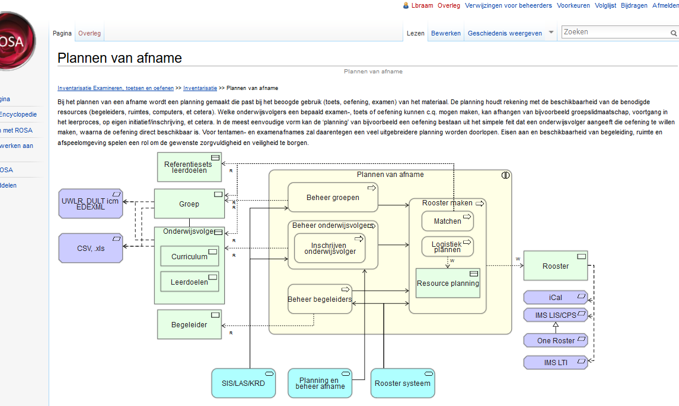
Modellen in de wiki
Link naar test omgeving:
https://test.wikixl.nl/wiki/rosa/index.php/Id-3c10e001-0bf0-4e8e-9a4c-e3ec807b0e7f

Slide 13
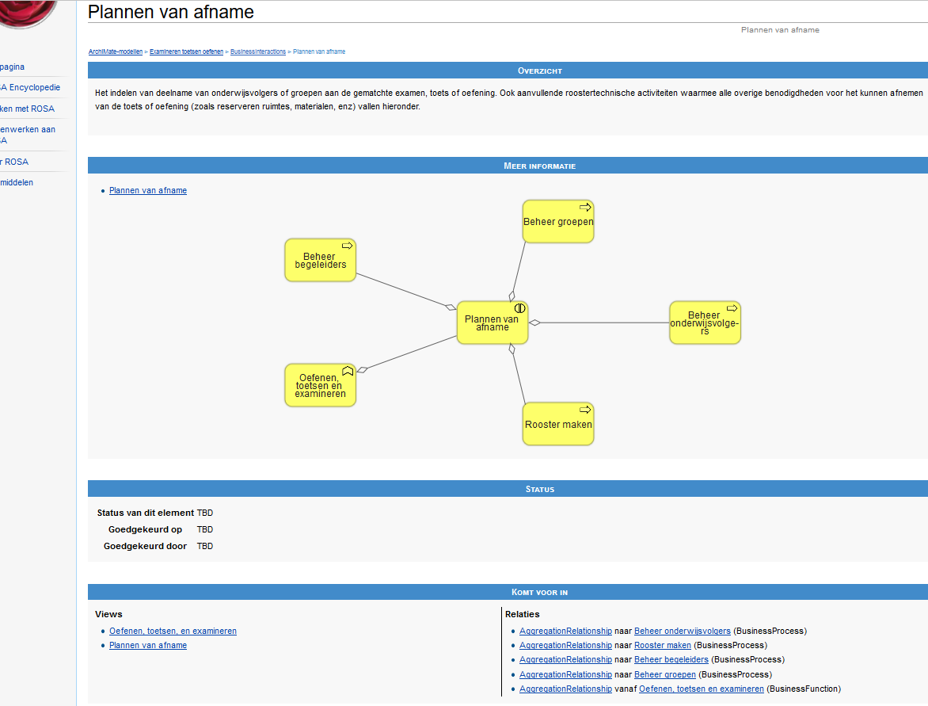
Informatie in de wiki

Slide 14
Aangescherpt ketenfunctiemodel
Ketenfunctiemodel als ingang voor ROSA
Elke ketenfunctie is gerelateerd aan elementen van ROSA: ketenprocessen, principes, ontwerpkaders, componenten, gegevenssoorten
Zo herkenbaar mogelijk voor ketenpartijen (WAT doet de onderwijsketen)

Slide 15
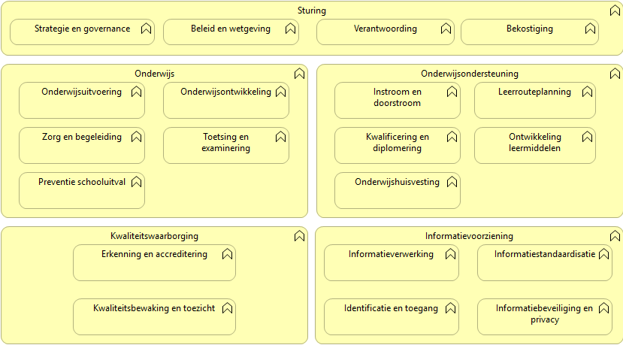
Aangescherpt ketenfunctiemodel

Slide 16
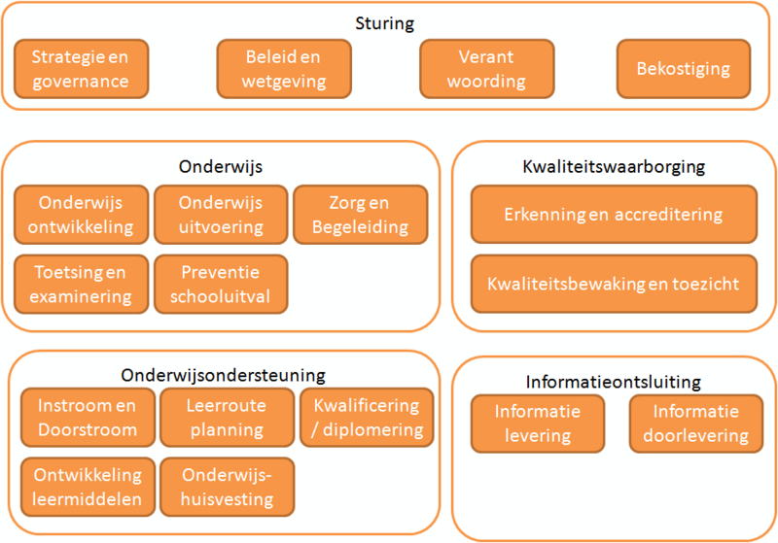
Wijzigingen ketenfunctiemodel

Slide 17
Wijzigingen ketenfunctiemodel

Slide 18
Ketenfunctiemodel
Informatieverwerking | Het verzamelen, vastleggen, ordenen, bewaren, bijwerken, wijzigen, opvragen, raadplegen, gebruiken, verstrekking door middel van doorzending, verspreiding of enige andere vorm van terbeschikkingstelling, samenbrengen, met elkaar in verband brengen, afschermen, uitwissen en vernietigen van gegevens.
Informatiestandaardisatie | Het maken van afspraken over de informatieverwerking.
Identificatie en toegang | Identificatie is het kenbaar maken van de identiteit van een gebruiker (personen, organisaties of IT-voorzieningen). De identiteit wordt gebruikt om de gebruiker toegang te geven tot informatie.
Informatiebeveiliging en privacy | Informatiebeveiliging is het vaststellen van de vereiste betrouwbaarheid van informatiesystemen in termen van vertrouwelijkheid, beschikbaarheid en integriteit alsmede het treffen, onderhouden en controleren van een samenhangend pakket van bijbehorende maatregelen. Privacy is het beschermen van persoonsgegevens.

Slide 19
Vervolg ontwikkelingen
Archi modellen als de bron voor de wiki: wat nu in de wiki staat moet in Archi komen
Onderzoek naar koppeling met EVN
Onderzoek naar NORA dashboard upgrade

Slide 20
Bedankt voor uw aandacht

